Slide 1
曲线积分与曲面积分
前一章我们已经把积分概念从积分范围的角度从数轴上的一个区间推广到平面或空间内的一个区域，在应用领域，有时常常会遇到计算密度不均匀的曲线的质量、变力对质点所作的功、通过某曲面的流体的流量等，为解决这些问题，需要对积分概念作进一步的推广，引进曲线积分和曲面积分的概念，给出计算方法，这就是本章的中心内容，此外还要介绍 Green 公式、Gauss公式 和 Stokes 公式，这些公式揭示了存在于各种积分之间的某种联系。

Slide 2
重点
第二型曲线积分与曲面积分的概念和计算方法
Green公式、Gauss 公式
曲线积分与路径无关的条件
难点
第二型曲面积分的计算
基本要求
① 正确理解曲线积分和曲面积分概念
②熟练掌握曲线积分与曲面积分的计算方法

Slide 3
③掌握几种积分间的联系，明确它们在概念、性质、计算方法上的异同
④掌握第二型曲线积分与路径无关的条件
⑤牢固掌握Green公式及其成立条件
⑥牢固掌握 Gauss 公式及其成立条件

Slide 4
对弧长的曲线积分及其计算
一、问题的提出
实例:曲线形构件的质量
匀质之质量
分割
求和
近似值
取极限
精确值

Slide 5
二、对弧长的曲线积分的概念
1.定义

Slide 6
被积函数
积分弧段
积分和式
曲线形构件的质量

Slide 7
2.存在条件：
3.推广

Slide 8
注意：
4.性质

Slide 9
三、对弧长曲线积分的计算
定理

Slide 10
注意:
特殊情形

Slide 11
推广:
一代、二换、三定限
代：将积分曲线的参数方程代入被积函数，
换：换弧微元
定限：定积分限，下限—小参数，上限—大参数

Slide 12
例1。计算
其中L为
在第二象限的部分
解一
将L表示为

Slide 13
解二
将L表示为
解三
将L表示为参数方程

Slide 14
例2
解

Slide 15
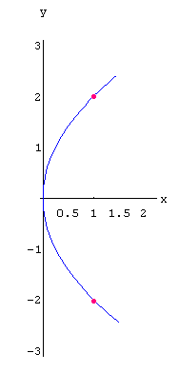
例3
解

Slide 16
例4
解
例5

Slide 17
解
由对称性, 知
注 关于对弧长的曲线积分的对称性
①若 L 关于 y 轴对称

Slide 18
其中L₁ 是L 的关于 y 轴对称的部分弧段
②若L关于 x 轴对称
其中L₂ 是L 的关于x 轴对称的部分弧段

Slide 19
③若 L 关于 原点 对称
其中 L₃ 是 L 的对称的部分弧段
④若 L 关于直线 y = x 对称
与重积分的对称性十分类似

Slide 20
四、几何与物理意义

Slide 22
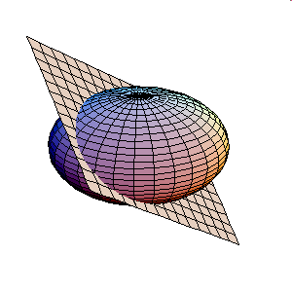

Slide 23
五、小结
1、对弧长曲线积分的概念
2、对弧长曲线积分的计算
3、对弧长曲线积分的应用
思考题
对弧长的曲线积分的定义中 的符号可能为负吗？

Slide 24
思考题解答
的符号永远为正，它表示弧段的长度.

Slide 25
练习题

Slide 27
练习题答案

Slide 28
对坐标的曲线积分
一、问题的提出
实例: 变力沿曲线所作的功
常力所作的功
分割

Slide 29
求和
近似值
取极限
精确值

Slide 30
二、对坐标的曲线积分的概念
1.定义

Slide 31
类似地定义
2.存在条件：

Slide 32
3.组合形式
4.推广

Slide 33
5.性质
即对坐标的曲线积分与曲线的方向有关.

Slide 34
三、对坐标的曲线积分的计算
定理

Slide 35
一代、二换、三定限
曲线积分化成参变量的定积分
代
将 L 的参数方程代入被积函数
换
定限
下限——起点参数值
上限——终点参数值

Slide 36
特殊情形

Slide 37
(4) 两类曲线积分之间的联系：

Slide 38
其中
（可以推广到空间曲线上 ）
可用向量表示
有向曲线元；

Slide 39
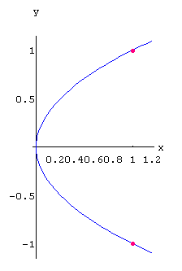
例1
解

Slide 40
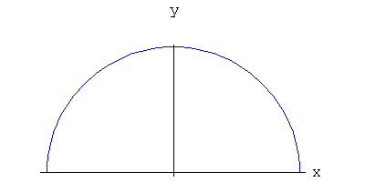
例2
解

Slide 41
问题：被积函数相同，起点和终点也相同，但路径不同积分结果不同.
例3

Slide 42
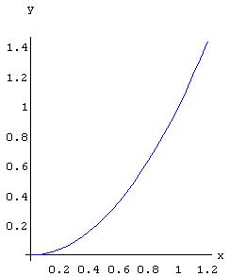
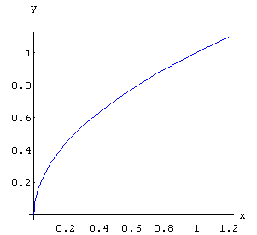
解

Slide 43
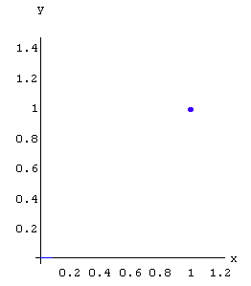
问题：被积函数相同，起点和终点也相同，但路径不同而积分结果相同.

Slide 44
四、小结
1、对坐标曲线积分的概念
2、对坐标曲线积分的计算
3、两类曲线积分之间的联系
思考题

Slide 45
思考题解答
曲线方向由参数的变化方向而定.

Slide 46
练 习 题

Slide 49
练习题答案

Slide 51
对面积的曲面积分
一、对面积的曲面积分的概念和性质
前面已经介绍了两类曲线积分，对第一类曲线积分
其物理背景是曲线型构件的质量，在此质量问题中若把曲线改为曲面，线密度改为面密度，小段曲线的弧长改为小块曲面的面积，相应地得和式
抽象概括得到对面积的曲面积分的概念

Slide 52
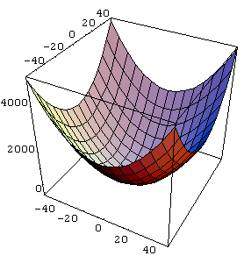
实例
所谓曲面光滑即曲面上各点处都有切平面,且当点在曲面上连续移动时,切平面也连续转动.

Slide 53
1.定义

Slide 54
其物理背景是面密度为 f ( x , y , z ) 的曲面块的质量
2.对面积的曲面积分的性质
由上述定义可知 其性质与对弧长的曲线积分的性质完全类似

Slide 55
ⅰ）线性性
ⅱ）可加性
ⅲ）存在性
二、对面积的曲线积分的计算法
按照曲面的不同情况分为以下三种：

Slide 56
则
则

Slide 57
则
这就是把对面积的曲面积分化为二重积分的计算公式
简述为：一代、二换、三投影
代：将曲面的方程代入被积函数
换：换面积元
投影：将曲面投影到坐标面得投影区域

Slide 58
注：
（1）这里积分曲面的方程必须是单值显函数，否则
可利用可加性，分块计算，结果相加
（2）把曲面投影到哪一个坐标面，取决于曲面方程
即方程的表达形式
（3）将曲面的方程代入被积函数的目的和意义是
把被积函数化为二元函数
（4）切记任何时候都要换面积元

Slide 59
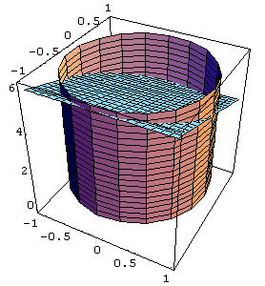
例1
解

Slide 60
例2 计算
与平面 z = 1 所围成的区域的整个边界曲面
解

Slide 61
在 xoy 内的投影区域
z
o
y
x

Slide 62
例3 计算
z = 0 与 z = H 之间的圆柱面
解

Slide 63
由对称性 有
例4

Slide 64
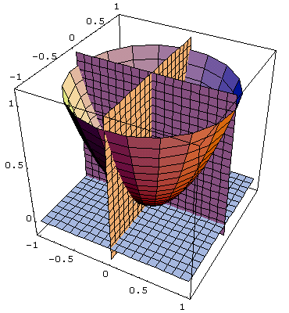
解
依对称性知：

Slide 66
注
对面积的曲面积分有类似与三重积分的对称性
对称于xoy （或yoz ，或 zox ）坐标面
若 f（x , y , z ) 关于z（或 x ，或 y ）是奇函数
若 f（x , y , z ) 关于z（或 x ，或 y ）是偶函数
完全类似于三重积分的对称性

Slide 67
例5 计算
解

Slide 68
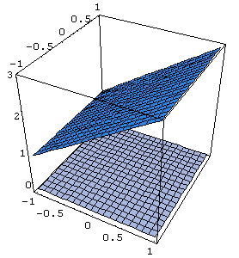
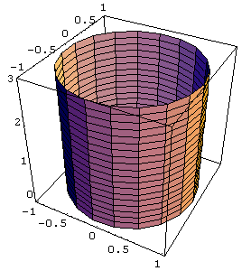
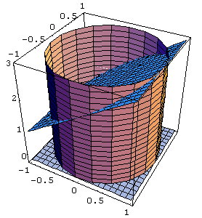
例6

Slide 69
解
（左右两片投影相同）

Slide 70
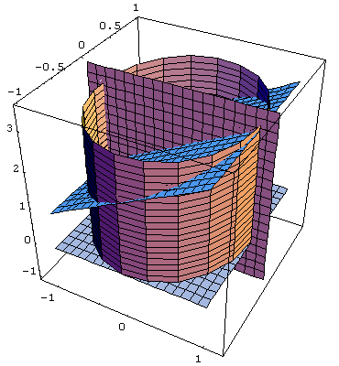

Slide 71
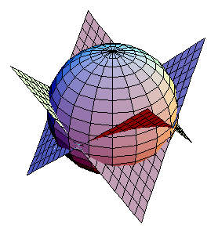
例7
解

Slide 73
例8 求均匀曲面
的重心坐标
解
由对称性

Slide 74
故 重心坐标为

Slide 75
例9
解

Slide 76
例10 计算
解
由奇偶对称性
上半球面
下半球面

Slide 77
另解
由曲面形心公式
注
对面积的曲面积分的应用
面积
质量

Slide 78
重心
转动惯量

Slide 79
三、小结
1、 对面积的曲面积分的概念;
2、对面积的曲面积分的解法是将其化为投影域上的二重积分计算.
（按照曲面的不同情况分为三种）
思考题
在对面积的曲面积分化为二重积分的公式中, 有因子 , 试说明这个因子的几何意义.

Slide 80
思考题解答
是曲面元的面积,
故 是曲面法线与 轴夹角的余弦的倒数.

Slide 81
练 习 题

Slide 83
练习题答案

Slide 84
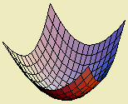
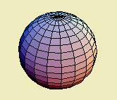
对坐标的曲面积分
一、基本概念
观察以下曲面的侧 (假设曲面是光滑的)
曲面分上侧和下侧
曲面分内侧和外侧

Slide 85
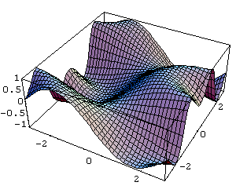
曲面的分类:
1.双侧曲面;
2.单侧曲面.
典型双侧曲面

Slide 86

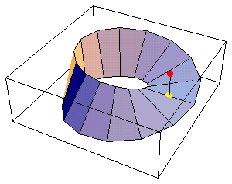
典型单侧曲面:
莫比乌斯带

Slide 87
曲面法向量的指向决定曲面的侧.
决定了侧的曲面称为有向曲面.
曲面的投影问题:
类似地可定义

Slide 88
二、概念的引入
实例: 流向曲面一侧的流量.

Slide 89
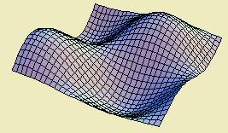

Slide 90
1. 分割
则该点流速为 .
法向量为 .

Slide 91
2. 求和

Slide 92
3.取极限

Slide 93
三、概念及性质

Slide 94
积分曲面
被积函数
有向面积元
类似可定义

Slide 95
存在条件:
组合形式:
物理意义:

Slide 96
性质:
由定义可知对坐标的曲面积分具有与
对坐标的曲线积分相类似的性质
1。 可加性
2 。 反向性

Slide 97
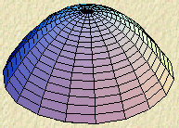
四、对坐标的曲面积分的计算法

Slide 99
注意:对坐标的曲面积分,必须注意曲面所取的侧.

Slide 100
这就是把对坐标的曲面积分化成二重积分的计算公式
概括为：
一代、二投、三定号
代：将曲面的方程表示为二元显函数，然后代入
被积函数，将其化成二元函数
投：将积分曲面投影到与有向面积元素（如dxdy）
中两个变量同名的坐标面上（如xoy 面）
定号： 由曲面的方向，即曲面的侧确定二重积分
的正负号

Slide 101
注
积分曲面的方程必须表示为单值显函数
否则分片计算，结果相加
②确定正负号的原则：
曲面取上侧、前侧、右侧时为正
曲面取下侧、后侧、左侧时为负
例1 计算
所截得的在第一卦限的部分的前侧

Slide 102
解

Slide 103
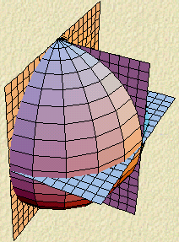
例2
解

Slide 105
例3 计算
平面 x = 0 , y = 0 , z = 0 , x + y + z = 1 所围成的
空间区域的整个边界曲面的外侧
z
解
分成四个部分
左侧
o
下侧
y
后侧
x
上侧

Slide 106
同理

Slide 107
同理
注
对坐标的曲面积分的对称性
被积表达式具有轮换对称性，即将被积
表达式中的所有字母按
z
顺序代换后原式不变
x
y
积分曲面及其侧具有对称性，这是指曲面
在各坐标面上的投影区域均相同，且配给
的符号也相同

Slide 108
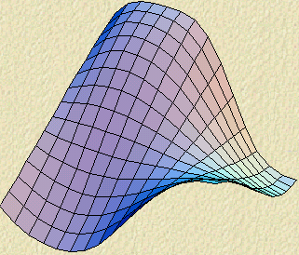
五、两类曲面积分之间的联系

Slide 110
两类曲面积分之间的联系

Slide 111
向量形式

Slide 112
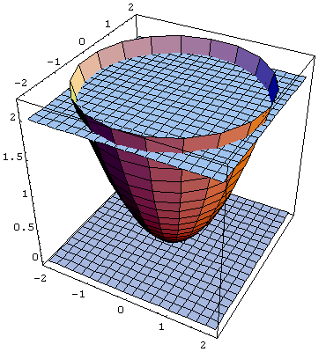
例4
解

Slide 114
注
此例的解法具有普遍性

Slide 115
六、小结
1、物理意义
2、计算时应注意以下两点
曲面的侧
“一投,二代,三定号”

Slide 116
思考题
思考题解答
此时 的左侧为负侧，
而 的左侧为正侧.

Slide 117
练 习 题

Slide 119
练习题答案

Slide 120
Gauss 公式
一、 Gauss 公式
前面我们将 Newton-Lebniz 公式推广到了平面
区域的情况，得到了Green 公式。此公式表达了平面闭区域上的二重积分与其边界曲线上的曲线积分之间的关系。下面我们再把Green 公式做进一步推广，这就是下面将要介绍的Gauss 公式，Gauss 公式表达了空间闭区域上的三重积分与其边界曲面上的曲面积分之间的关系，同时Gauss 公式也是计算曲面积分的一有效方法。

Slide 121
定理

Slide 122
证明
首先假设穿过
z
内部且平行于坐标轴的直线与
的边界曲面
的交点恰好为两个
o
y
x
以投影区域的边界曲线为准线，母线平行与
坐标轴的柱面上介于上下边界曲面之间的部分

Slide 123
根据三重积分的计算法
根据曲面积分的计算法

Slide 124
同理

Slide 125
合并以上三式得：
—————— 高斯公式
由两类曲面积分之间的关系知
Gauss公式的实质
表达了空间闭区域上的三重积分与其边界曲面上的曲面积分之间的关系.

Slide 126
注
1。 若
不满足上述条件，可以引进若干张辅助曲面
分成几个有限的小区域使之都满足上述条件
注意到沿辅助曲面相反两侧的两个曲面积分绝对值
相等，而符号相反，相加时正好抵消，因此上述公
式对这样的区域也成立，
故一般地

Slide 127
2。公式成立的条件
根据Gauss 公式，用三重积分来计算曲面积分
是比较方便的，但Gauss 公式同时也说明，可用
曲面积分来计算三重积分

Slide 128
二、简单的应用
例1
解

Slide 129
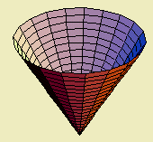
(利用柱面坐标得)

Slide 130
解
空间曲面在 面上的投影域为
曲面Σ不是封闭曲面, 为利用高斯公式

Slide 132
故所求积分为

Slide 133
注
① 应用Gauss 公式计算曲面积分时，要求
曲面必须是封闭曲面，若不封闭，则需要添加
一辅助曲面使其封闭，而在所添加的曲面上，
曲面积分应是容易计算的，用Gauss 公式计算
三重积分，最后减去所补曲面上的积分值，往往
可使计算简化
② Gauss 公式要求曲面取外侧这一点也不容
忽视，尤其是对非封闭曲面的曲面积分，所添加的辅助曲面的侧一定要和所给曲面的侧相容，若不满足外侧的要求，可利用反向性予以调整
（相差一个负号）
③可以证明在特殊情况下， Gauss 公式就是
Green 公式

Slide 134
例3
（Green 第一公式）
设函数 u ( x , y , z ) 和 v ( x , y , z ) 在闭区域
上具有一阶和二阶连续偏导数，证明

Slide 135
证
在Gauss 公式中 令
移项即得Green 第一公式

Slide 136
（Green 第二公式）
例4
证
由Green 第一公式

Slide 137
两式相减得证Green 第二公式
例5 计算
z
解
取下侧
由Gauss 公式得
z = 1
o
y
x

Slide 138
而曲顶柱体的体积（用柱坐标）

Slide 139
或用先重后单法

Slide 140
三、沿任意闭曲面的曲面积分
为零的条件
对空间区域 G , 若 G 内任一闭曲面
所围成的区域全属于G ，则称G 为空间二维单连域
与沿任意闭曲线的曲线积分为零的问题相类似
有下述结论
定理
设G 是空间二维单连域 , P, Q ,R 在G内具有
连续的一阶偏导数，则曲面积分

Slide 141
沿G内任意闭曲面的曲面积分为零的充要条件是
在G内除点M₀ （x₀ , y ₀, z₀ )
外连续
称为奇点
则G内任意包含M₀ 的同侧闭曲面的曲面积分相等

Slide 142
四、物理意义----通量与散度
1. 通量的定义:

Slide 143
2. 散度的定义:

Slide 144
散度在直角坐标系下的形式
由积分中值定理,
两边取极限,

Slide 145
向量场的散度表征场在 M 附近的变化情况，可以想象为从 M 附近的单位体积向外散发（向内汇集）的向量线的数目， div A > 0 的点称为源， div A < 0 的点称为汇 div A = 0 的场称为无源场
高斯公式可写成

Slide 146
五、小结
1、高斯公式
2、高斯公式的实质
（1）应用的条件
（2）物理意义

Slide 147
思考题
曲面应满足什么条件才能使高斯公式成立？
思考题解答
曲面应是分片光滑的闭曲面.

Slide 148
练习题

Slide 151
练习题答案

Slide 152
Green 公式（2）
一、曲线积分与路径无关的定义
y
如果在区域G内有
B
G
A
o
x

Slide 153
二、曲线积分与路径无关的条件
定理2

Slide 154
有关定理的说明：
两条件缺一不可
如
在原点 处不连续

Slide 155
若L 不经过也不包围原点，则L所围区域为单连通域
偏导数也连续
若L 包围原点在其内，偏导数不连续
则以原点为心，充分小的r 为半径作一正向小圆周
在L和 所围成的区域内，偏导数连续
但区域已不再是单连域
其中正、负号取决于L 的方向

Slide 156
三、二元函数的全微分求积
定理3

Slide 158
解

Slide 159
解

Slide 161
四、小结
与路径无关的四个等价命题
条件
等
价
命
题

Slide 162
练 习 题

Slide 166
练习题答案

Slide 168
Green 公式（1）

Slide 169

一、区域连通性的分类
设D为平面区域, 如果D内任一闭曲线所围成的部分都属于D, 则称D为平面单连通区域, 否则称为复连通区域.
D
D
单连通区域
复连通区域

Slide 170
设空间区域G, 如果G内任一闭曲面所围成的区域全属于G, 则称G是空间二维单连通域;
如果G内任一闭曲线总可以张一片完全属于G的曲面, 则称G为空间一维单连通区域.
G
G
G
一维单连通
二维单连通
一维单连通
二维不连通
一维不连通
二维单连通

Slide 171
二、Green 公式
定理1

Slide 172
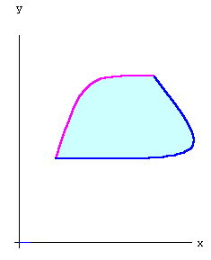
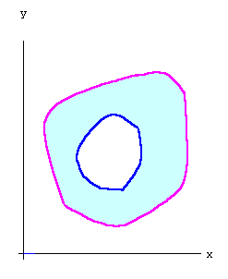
边界曲线L的正向: 当观察者沿边界行走时,区域D总在他的左边.

Slide 173
y
证明(1)
E
d
D
B
A
c
C
o
a
x
b

Slide 174
y
E
d
D
c
C
x
o
同理可证

Slide 175
两式相加得
证明(2)
D

Slide 177
证明(3)
E
C
D
B
A
由(2)知

Slide 179

三、简单应用
y
1. 简化曲线积分
A
o
x
L
B
(

Slide 180
y
2. 简化二重积分
o
x

Slide 182
解
y
L
x
o

Slide 183
y
x
o
(注意格林公式的条件)

Slide 184
3. 计算平面面积

Slide 185
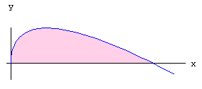
解

Slide 186
例5
计算星形线 所围图形的面积
解一
用定积分
如图所示

Slide 187
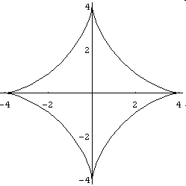
由对称性，只需计算第一象限
部分的面积

Slide 188
解二
用曲线积分

Slide 189
四、小结
1.连通区域的概念;
2.二重积分与曲线积分的关系
——Green公式;
3. 格林公式的应用.

Slide 190
思考题
若区域 如图为复连通域，试描述格林公式中曲线积分中L的方向。

Slide 191
思考题解答
由两部分组成
外边界：
内边界：

Slide 192
Stokes 公式
一、斯托克斯(stokes)公式
前面所介绍的 Gauss 公式是 Green 公式的推广
下面我们 从另一个角度来推广Green 公式。
Green 公式表达了平面闭区域上的二重积分
与其边界曲线上的曲线积分之间的联系， stokes
公式则是把曲面上的曲面积分与沿曲面的边界曲线
上的曲线积分联系起来

Slide 194
右手法则
是有向曲面 的
正向边界曲线
证明
如图

Slide 195
思路
曲面积分
二重积分
曲线积分
1
2

Slide 196
1

Slide 197
根椐格林公式
2
平面有向曲线
空间有向曲线

Slide 198
同理可证
故有结论成立.

Slide 199
便于记忆形式
另一种形式

Slide 200
Stokes公式的实质:
表达了有向曲面上的曲面积分与其边界曲线上的曲线积分之间的关系.
斯托克斯公式
特殊情形
格林公式

Slide 201
二、简单的应用
解
按斯托克斯公式, 有

Slide 203
例2 计算
从 x 轴正向看去，椭圆取逆时针方向
z
解一
用 Stokes 公式
o
y
x

Slide 204
消去 x 得
（椭圆面积）

Slide 205
（圆面积）
解二
化为参变量的定积分计算

Slide 206
解三
投影方法
投影到 xoy 面得投影曲线
（逆时针方向）
记 C 所围区域为 D

Slide 207
Green公式

Slide 208
三、空间曲线积分与路径无关的条件
前面我们利用Green公式得到了平面曲线积分
与路径无关的条件，完全类似地，利用Stokes 公式可推得空间曲线积分与路径无关的条件
空间一维单连域：若 G 内任一闭曲线总可以张一张完全属于 G 的曲面，则称 G 为空间一维单连域，或称 G 为按曲面是单连通区域

Slide 209
应用上述定理，并仿照以前的证明方法可得到

Slide 210
z
M
M₀
y
o
M₁
M₂
x

Slide 211
四、物理意义---环流量与旋度
1. 环流量的定义:

Slide 212
利用stokes公式, 有
2. 旋度的定义:

Slide 214
斯托克斯公式的又一种形式
其中

Slide 215
斯托克斯公式的向量形式
其中

Slide 216
Stokes公式的物理解释:

Slide 217
例4 设一刚体绕过原点的某个轴
转动，其角速度为
刚体在每一点的线速度构成一线
速场，则向量
在点 M 处的线速度场的旋度
等于角速度的 2 倍
解
由力学知道点 的线速度为
由此可看出速度场的旋度与旋转角速度的关系.
观察旋度

Slide 218
五、向量微分算子
---------Hamilton 算子
------Laplace算子

Slide 219
若 P，Q , R 具有连续的二阶偏导数， 即得
---------即旋度场是无源场
---------即梯度场是无旋场

Slide 220
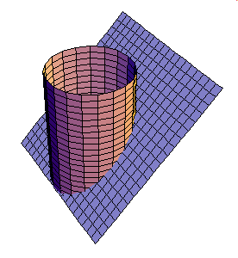

Slide 221
六、小结
斯托克斯公式
斯托克斯公式成立的条件
斯托克斯公式的物理意义

Slide 222
练 习 题

Slide 224
练习题答案

